Slide 1
Internet安全协议与分析
Secure Electronic Transaction
协议

Slide 2
问题
如何实现信用卡的安全支付？
网络结构？
持卡人，商家，银行？
信息的按需分配？

Slide 3
本次课程教学安排
SET简介
数字签名，双重数字签名
SET详解

Slide 4
Internet上电子商务安全
问题: 信用卡，交易数据，信任关系
  买家和商家的认证
  数据传输的保密性
各类系统之间的差异
  公钥类型
  对称密钥类型
  消息摘要算法
  拥有私钥方的数目
  拥有证书方的数目

Slide 5
电子交易的主要模式
电子商务中常见的电子交易有以下五种类型：
  支付系统无安全措施的模式
  通过第三方代理人支付的模式
  数字现金支付模式
  简单加密支付系统模式
  安全电子交易SET支付模式

Slide 6

支付系统无安全措施的模型
特点
  风险由商家承担
  商家完全掌握用户的信用卡信息
  信用卡信息的传递无安全保障

Slide 7
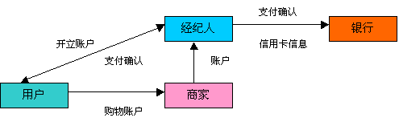
通过第三方经纪人支付的模型
特点
  用户账户的开设不通过网络
  信用卡信息不在开放的网络上传送
  通过电子邮件来确认用户身份
  商家自由度大，风险小
  支付是通过双方都信任的第三方(经纪人)完成的

Slide 8
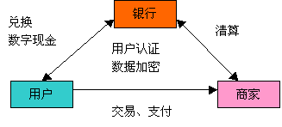
数字现金支付模型
特点
  银行和商家之间应有协议和授权关系
  用户、商家和数字现金的发行都需要使用数字现金软件
  适用于小额交易
  身份验证是由数字现金本身完成的
  数字现金的发行负责用户和商家之间实际资金的转移
  数字现金与普通现金一样，可以存、取和转让

Slide 9
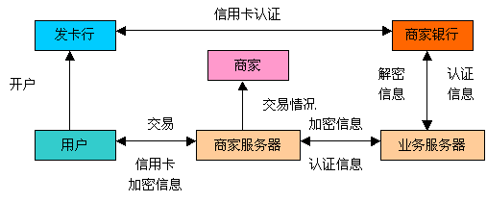
简单加密支付系统模型
特点
  信用卡等关键信息需要加密
  使用对称和非对称加密技术
  可能要启用身份认证系统
  以数字签名确认信息的真实性
  需要业务服务器和服务软件的支持

Slide 10
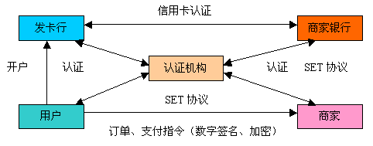
安全电子交易SET支付模式
SET协议的目标
  信息在互联网上安全传输，不能被窃听或篡改
  用户资料要妥善保护，商家只能看到订货信息，看不到用户的账户信息
  持卡人和商家相互认证，以确定对方身份
  软件遵循相同的协议和消息格式，具有兼容性和互操作性

Slide 11
SET
使用信用卡交易的官方规范
发布于1996年2月
支持厂商：Visa, MasterCard, GTE, IBM,Microsoft, Netscape, SAIC, Terisa, Verisign and American Express

Slide 12
Secure Electronic Transaction (SET)
Visa 和 MasterCard 研发的专门用于Internet上安全信用卡交易的协议
Confidentiality: 消息加密
Trust: 各方持有数字证书
Privacy: 信息按需供应

Slide 13
SET的动机和范围
Internet的不安全性
SET 仅仅关心支付问题

Slide 14
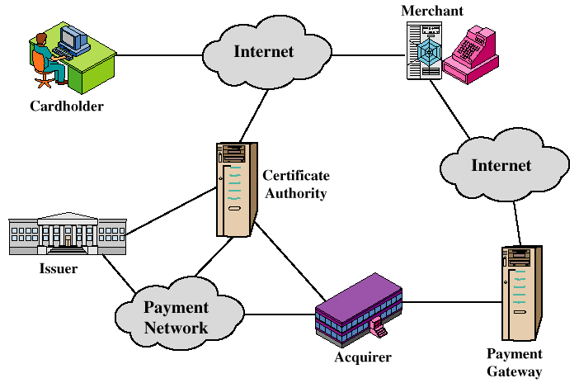
交易中的主体

Slide 15
主体证书
协议各方持有名字和密钥对
身份使用X.509v3 证书和密钥关联

Slide 16
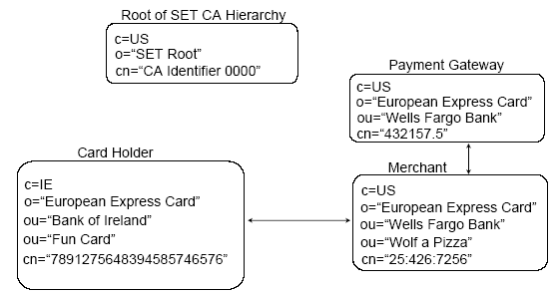
例子

Slide 17
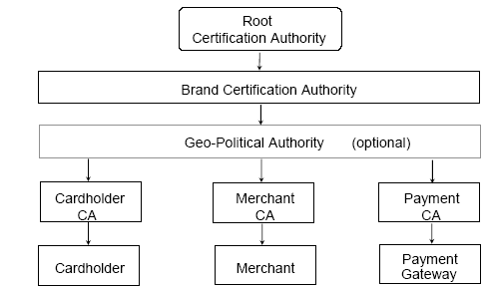
CA 体系

Slide 18
电子商务的安全架构需求
支付订单信息的机密性
传输数据的完整性
卡持有者身份的合法性认证
商家的身份认证
保证参与方的利益
独立于传输安全
软件架构沟通性

Slide 19
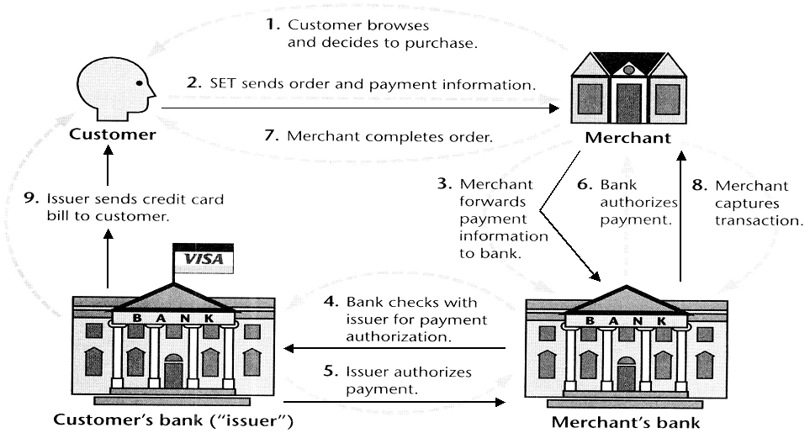
电子商务的典型场景

Slide 20
电子支付的流程
客户在发卡行开户.
  MasterCard, Visa, etc.
客户持有银行签发的 X.509 V3 证书.
  X.509 V3
商家持有两个同类品牌的证书X.509 V3.
  一个用于签名 &一个用于密钥交换
客户向商家发订单.
商家发送证书拷贝向客户出示自己身份.

Slide 21
电子支付的流程
客户发送订单和支付信息给商家.
商家向支付网关请求支付授权.
商家确认向客户订单.
商家向客户提供商品或者服务.
商家向支付网关请求支付.

Slide 22

数字签名的产生和校验
Message Sender
Message Receiver
Message
Message
Hash function
Hash function
Public
Key
Digest
Private
Key
Encryption
Decryption
Signature
Expected Digest
Digest

Slide 23
数字证书
Digital Certificate is a data with digital signature from one trusted Certification Authority (CA).
数据包括:
  谁拥有该证书
  谁签发的该证书
  报废日期
  用户名和邮件地址
数字 ID一般含有下列信息 :
  公钥，名字，地址
  公钥过期日期, 颁发数字证书的CA名字

Slide 24
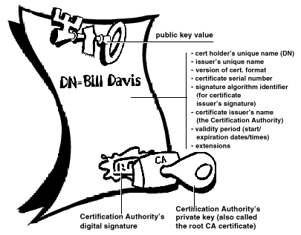
数字证书

Slide 25
双重数字签名
概念: 将两个消息连接在一起，这两个消息面向的对象不同。
  Order Information (OI): 客户给商家
  Payment Information (PI): 客户给银行
目标: 按需分发消息:
  商家不需要卡信息.
  银行需要订单信息.
  保护客户隐私.
确保信息不被非法使用.

Slide 26
双重签名的必要性
否则的话，商家有可能将多个支付信息和订单信息交叉组合，牟利。

Slide 27
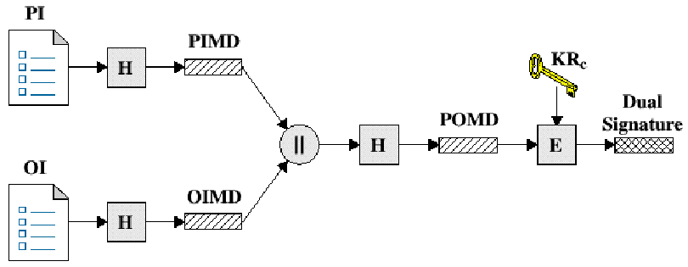
Dual Signatures

Slide 28
Dual Signatures
具体操作如下:
  将PI和OI分别初次hash.
  连接成 [H(PI) || H(OI)] 再hash.
  客户私钥加密产生双重签名.
DS = E_{KRC} [ H(H(PI) || H(OI)) ]

Slide 29
Dual Signatures
商家收到 OI 校验签名.
银行收到 PI 校验签名.
客户连接OI和PI，证明该关联.

Slide 30
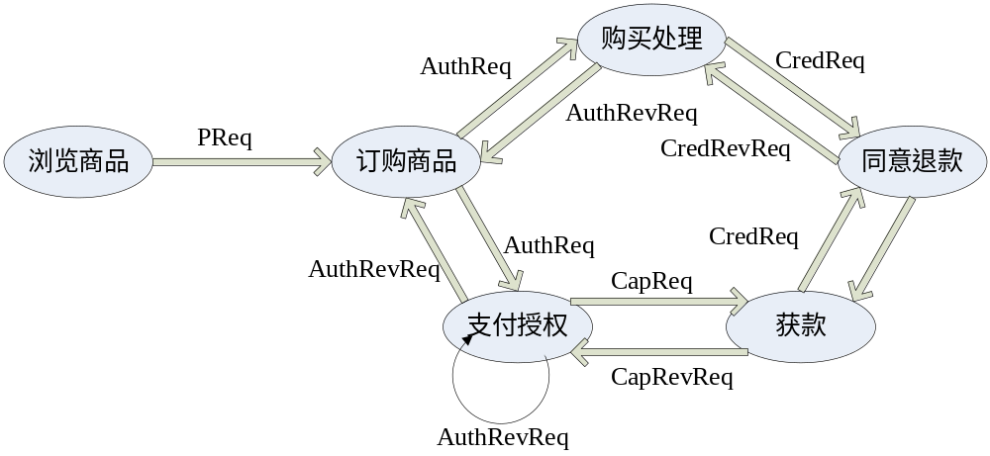
SET Transaction Flows

Slide 31
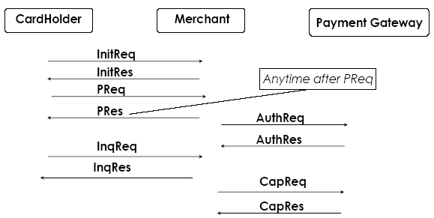
SET消息流

Slide 32
支付过程初始化
InitReq/InitRes
明文
Cardholder 浏览选择商品, 下订单，选择银行卡；
初始化完成 :
– 获取商家和acquirer的证书
– 出示银行卡
– 关联事务id与购买行为

Slide 33
InitReq
前提:
  持卡人需持有商家和支付网关的证书
客户向商家发送初始请求信息，获取证书
  信用卡的品牌
  相应ID
  新鲜数

Slide 34
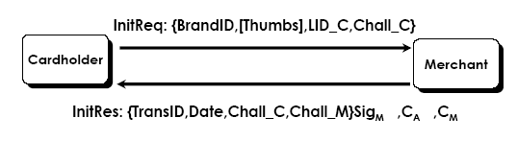
InitReq/InitRes
Merchant replies (InitRes):
- Merchant + Acquirer certificates
- Globally unique transaction ID
Challenge variable and date proves
freshness of variables

Slide 35
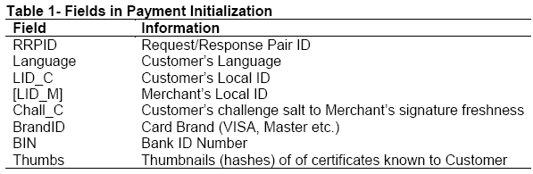

Slide 36
Purchase Order
持卡人校验证书并产生OI和PI.
下单 : PReq/PRes
PReq 由两部分组成:
– 订单信息 (OI) : links to order description
– 支付信息(PI): amount, card data, IDs
Dual signature links the order with them payment

Slide 37
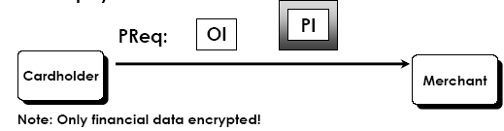
PReq简略图

Slide 38
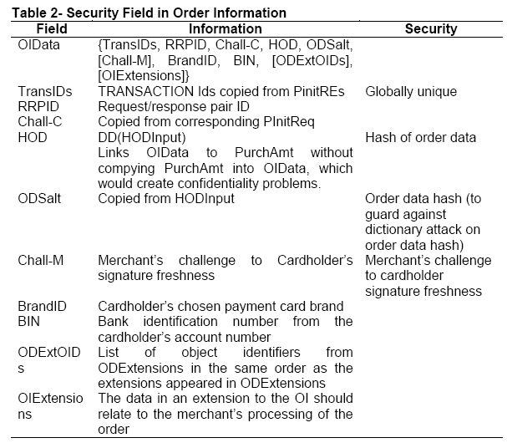

Slide 39
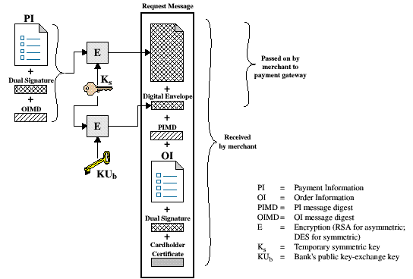
PReq详细视图

Slide 40
验证卡用户的身份和授权
存储 PI 以转发给acquirer
遍历信任链，校验持卡人证书
校验双重签名
从支付网关那里获取授权
发送响应给持卡人，确认订单
若授权延迟 PRes 给持卡人“请少后查询”消息

Slide 41
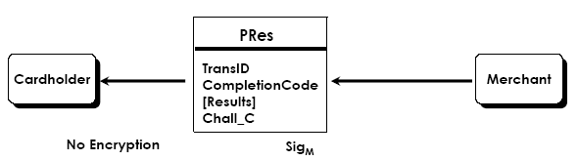
下单的回复
完成代码: 交易状态
– 例如., 授权完成 complete
结果: 交易的授权/捕获代码

Slide 42
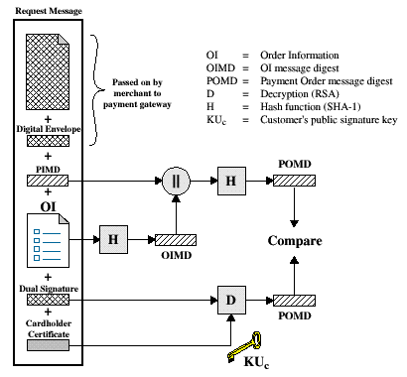
Preq消息校验详细视图

Slide 43
认证过程AuthReq/AuthRes
校验持卡人的信用
含有 PI （来自 PReq）
含有 H(Order) ，表明和PI的一致性
订单信息明文不发送给 acquirer
商家签名并加密
结合授权和捕获＝销售交易
根据AuthRes结果运输商品

Slide 44
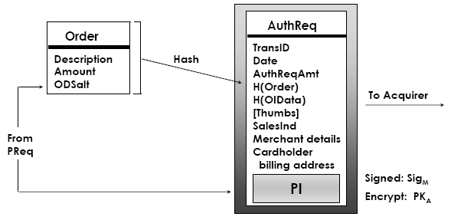
AuthReq( 支付网关 )

Slide 45
Acquirer处理
解密 AuthReq
校验商家签名
解密来自于持卡人的 PI
校验双重签名
从PI中抽取卡数据

Slide 46
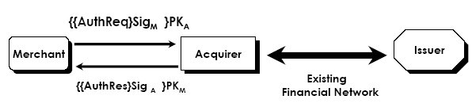
AuthReq& AuthRes
确保 PI 和 AuthReq的一致性
校验持卡人和商家对于订购行为的一致性: H(Order) ，PI 和 AuthReq
通过金融网络获取授权信息
生成 AuthRes及其 Capture Token

Slide 47
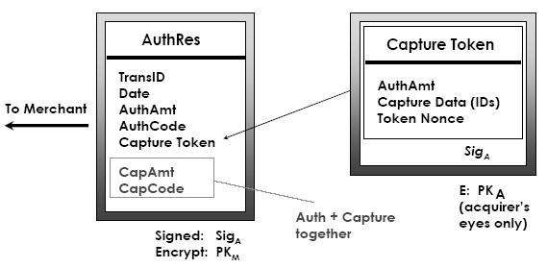
AuthRes

Slide 48
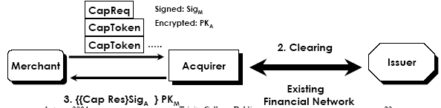
支付完成
完成授权 交易的支付
通过捕获令牌来完成支付
可能多次 AuthResponses的令牌累积后完成
Capture Token = 金额证据

Slide 49
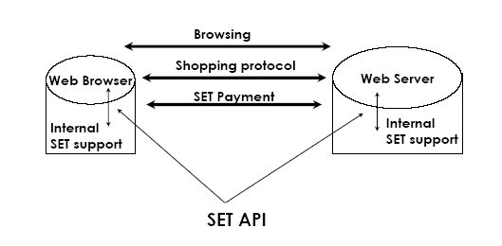
SET应用场景

Slide 50
SET中的核心技术
公开密匙加密
A
B
电子数字
签名
SET中的
核心技术
电子信封
C
D
电子安全
证书

Slide 51
SET协议交易过程
验证电子证书9次
验证数字签名6次
传递证书7次
进行签名5次
对称加密和非对称加密4次
www.themegallery.com

Slide 52
SET协议的应用
美国的公司发起
并联合开发
中国信用卡
支付这种方式没有普及
网上银行的安全
涉及到方方面面
SET协议在我国的使用也相对较少。造成现阶段SSL协议和SET协议并存使用的局面
不只是一个完善的安全支付协议，一堵安全的防火墙或者一个电子签名就能简单解决的问题.
SET协议支持信用卡支付这一支付方式比较符合欧美各国的使用情况

Slide 53
SET相比SSL的不同处
首先，SET远远不止是一个技术方面的协议，它还说明了每一方所持有的数字证书的含义，希望得到数字证书以及响应信息的各方应有的动作，与一笔交易紧密相关的责任分担。SET实现非常复杂，商家和银行都需要改造系统以实现互操作，并且还需要认证中心的支持。

Slide 54
SET相比SSL的不同处（续）
SET是一个多方的报文协议，它定义了银行、商家、持卡人之间的必须的报文规范。与此同时，SSL只是简单地在两方之间建立一条安全连接。SSL是面向连接的，而SET允许各方之间的报文交换不是实时的。

Slide 55
SET相比SSL的不同处（续）
另外，SET报文能够在银行内部网或者其他网络上传输，而SSL之上的卡支付系统只能与Web浏览器捆绑在一起。

Slide 56
SET相比SSL的不同处（续）
最后，SSL相对不安全，实际上当初它并不是为支持电子商务而设计的。很多银行和电子商务解决方案提供商仍然在使用SSL来构建更多的安全支付系统，但是如果没有经裁剪的客户方软件的话，基于SSL的系统式不能达到像SET这种银行卡专用支付协议所能达到的安全性的。

Slide 57
The end
SET Available from:
–Visa, http://www.visa.com Mastercard, http://www.mastercard.com
–SetCo, http://www.setco.org
作业：试析SET协议中双重签名的原因和机理

